Slide 2
প্রথম

Slide 3
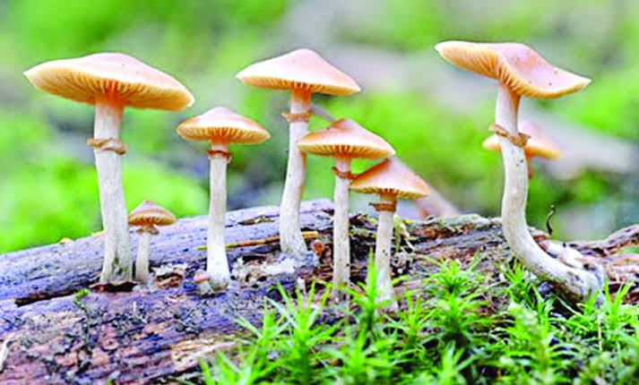
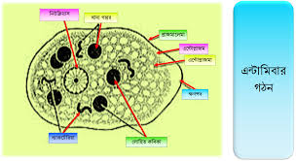
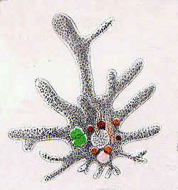
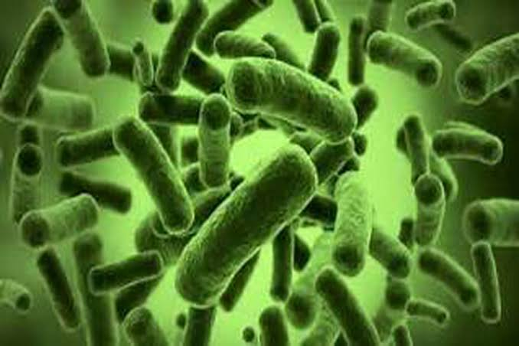
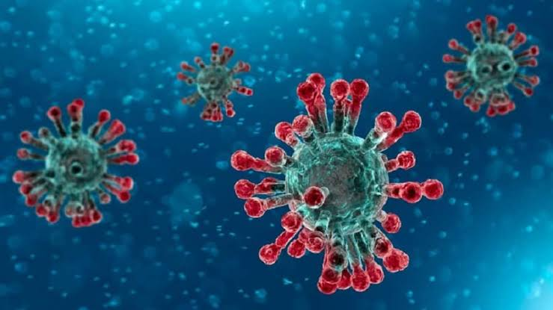
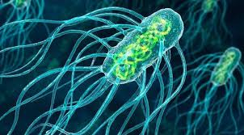
চিত্র গুলো দেখ
Notes:
চিত্রে যা দেখছ তা কি চিনতে পাচ্ছ? এদের মধ্যে সব গুলোই কি খালি চোখে দেখা যায়?

Slide 4
নিম্নশ্রেণির জীব

Slide 5
শিখনফল
এই পাঠ শেষে শিক্ষার্থীরা –
অনুজীবের বৈশিষ্ট্য ব্যাখ্যা করতে পারব;
অনুজীবের শ্রেণিবিন্যাস করতে পারব;
ভাইরাস,ব্যাকটেরিয়া ও ছত্রাকের বৈশিষ্ট্য ব্যাখ্যা করতে পারব।

Slide 6
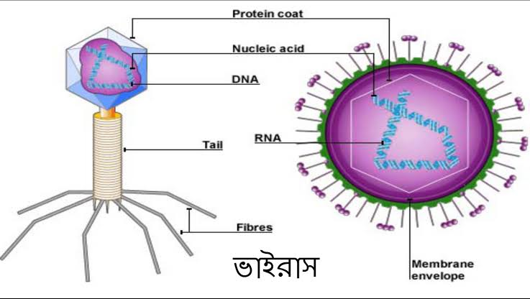
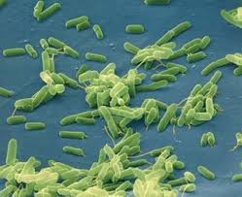
অণুজীব জগৎ
এক্যারিওটা
প্রোক্যারিওটা
ইউক্যারিওটা

Slide 8
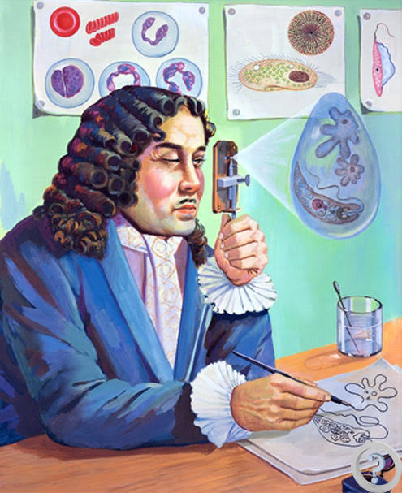
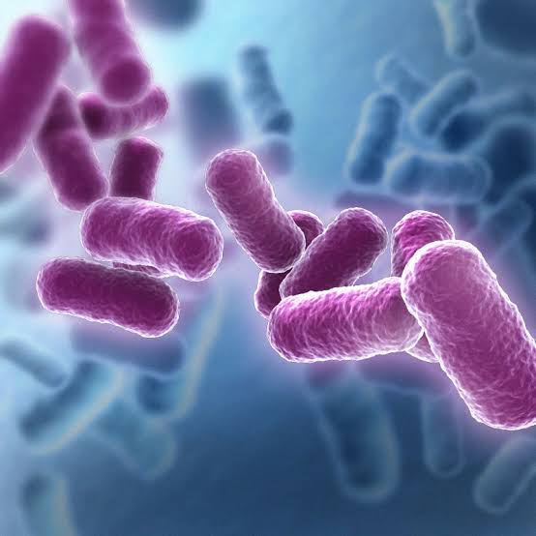
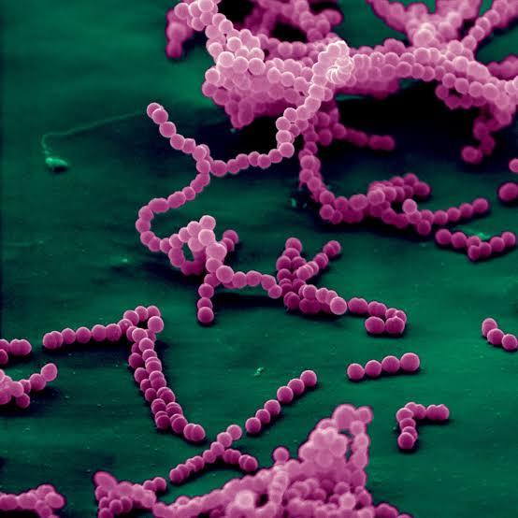
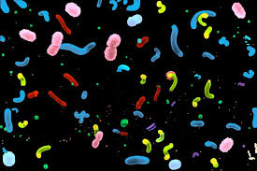
ব্যাকটেরিয়া
ব্যাকটেরিয়া হলো আদি নিউক্লিয়াসযুক্ত,অসবুজ,এককোষী অণুবীক্ষণিক জীব।
বিজ্ঞানী লিউয়েন হুক সর্ব প্রথম ব্যাকটেরিয়া দেখতে পান। ব্যাকটেরিয়া কোষ গোলাকার,দন্ডাকার,কমা আকার ,প্যাচাঁনো ইত্যাদি নানা ধরনের হতে পারে।
ব্যাসিলাস
কক্কাস
কমা আকৃতির

Slide 9
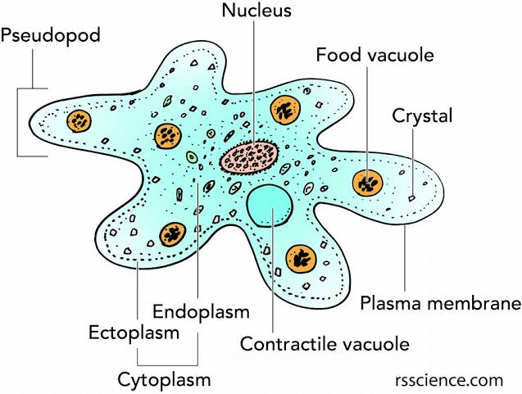
অ্যামিবার আণুবীক্ষণিক গঠন

Slide 11
নিউক্লিয়াস
খাদ্য গহবর
প্লাজমালেমা
এক্টোপ্লাজম
এন্ডোপ্লাজম
ক্ষণপদ
ব্যাকটেরিয়া
লোহিত রক্ত কণিকা
এন্টামিবা প্রোটিস্টা রাজ্যভুক্ত এক ধরনের এককোষী জীব।
এন্টামিবাকে খালি চোখে দেখা যায় না। এদের দেহের কোন নির্দিষ্ট আকৃতি নাই।
এরা পরজীবী হিসাবে মানুষ,বানরজাতীয় প্রাণী,বিড়াল,কুকুর,
শুকর ও ইদুঁরের বৃহদন্ত্রে বাস করে।
এন্টামিবা এক ধরনের আমাশয় রোগের জন্য দায়ী।

Slide 12
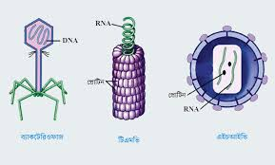
একক কাজ
ভাইরাসকে অকোষীয় জীব বলা হয় কেন?

Slide 13
মূল্যায়ন
১। নিউমোনিয়া রোগ সৃষ্টি করে কোন ব্যাকটেরিয়া?
(ক) স্পাইরিলাম
(খ) ব্যাসিলাস
(গ) কক্কাস
(ঘ) কমা
২। শৈবাল ব্যবহৃত হয়-
(i) আইস্ক্রিম প্রস্তুতকরণে (ii) মাছ চাষের ক্ষেত্রে (iii) ঔষধ তৈরিতে
নিচের কোনটি সঠিক?
(ক) i
(খ) i ও iii
(গ) ii ও iiii
(ঘ) I , ii ও iii

Slide 14
বাড়ির কাজ
ছত্রাককে মৃতজীবী বলা হয় কেনো? কারণ ব্যাখ্যা কর।

